Slide 1
IMPLANTATION COFFRET DE PILOTAGE DU
DESENFUMAGE DES BATIMENTS DU POINT 5
Stephane Maridor

Slide 2
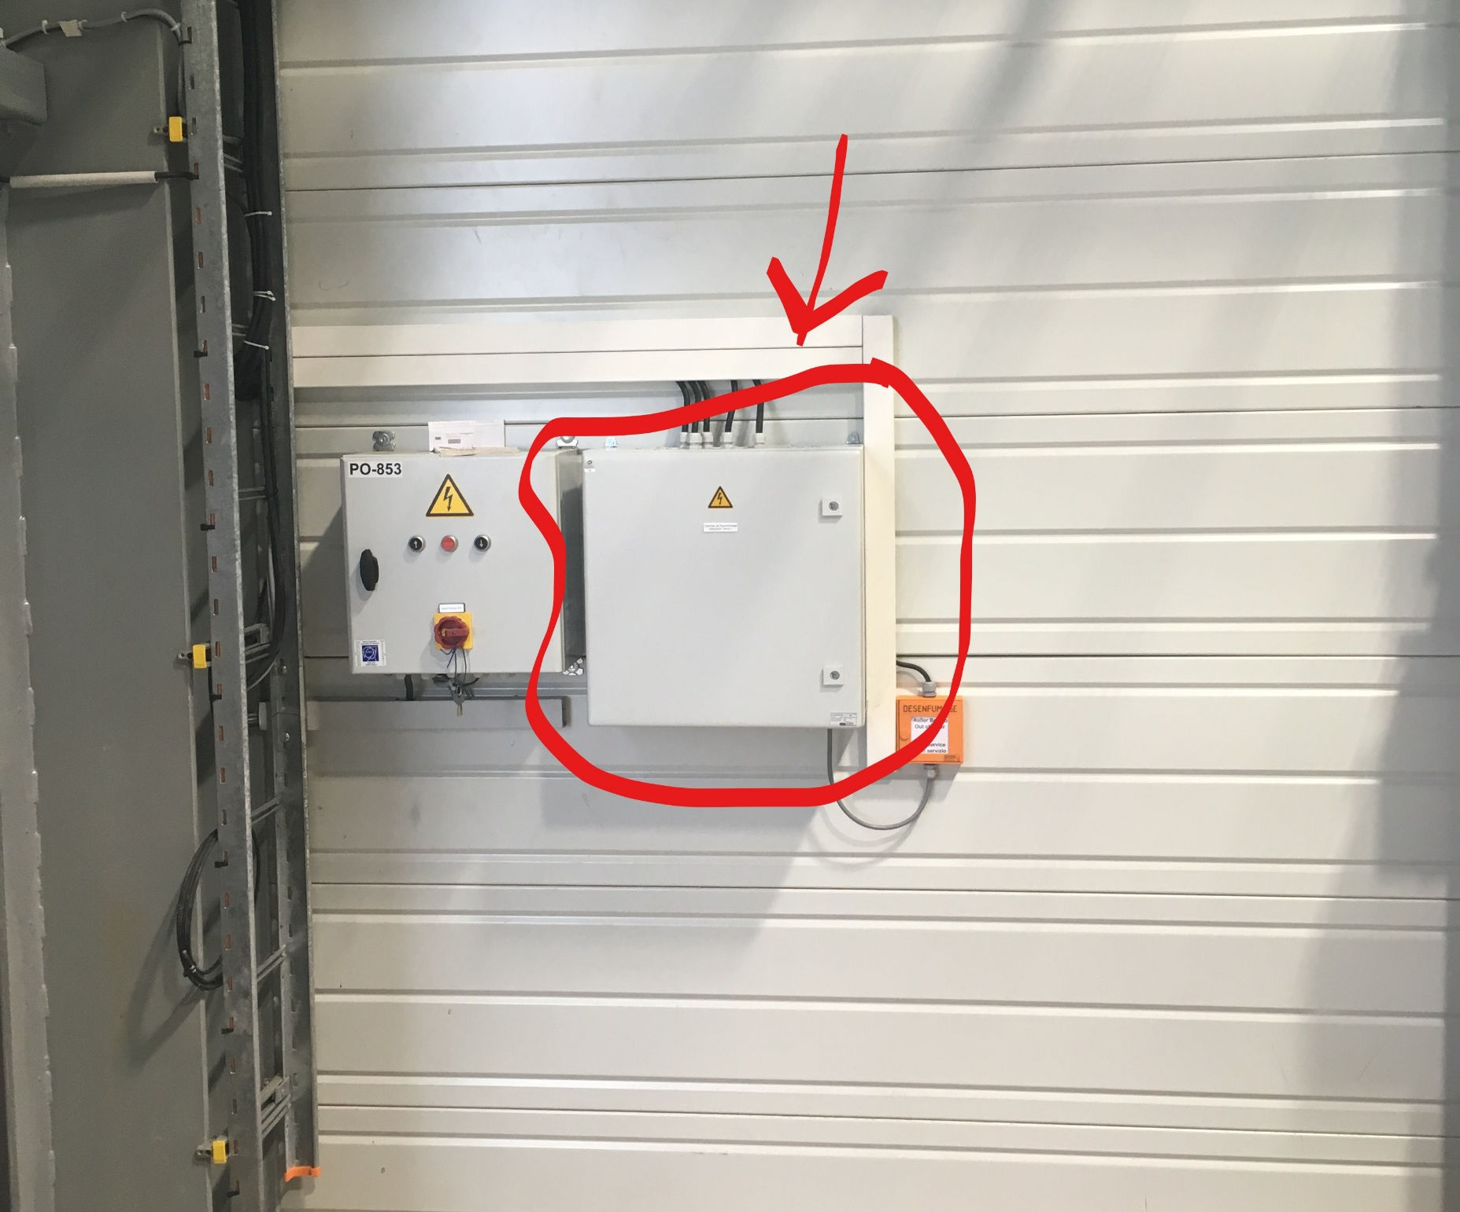
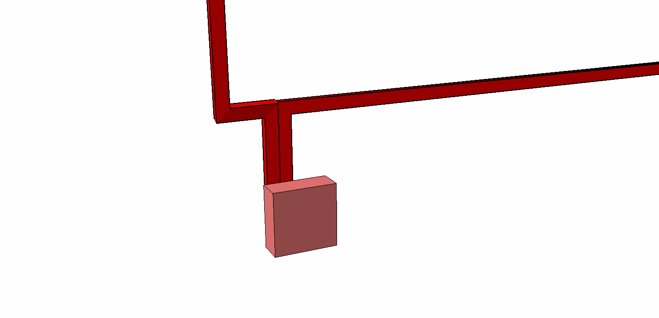
Modélisation 3d du routage préliminaire (100x100)
Coffret pilotage extraction des fumées
50x50x15
Exemple SM18

Slide 3
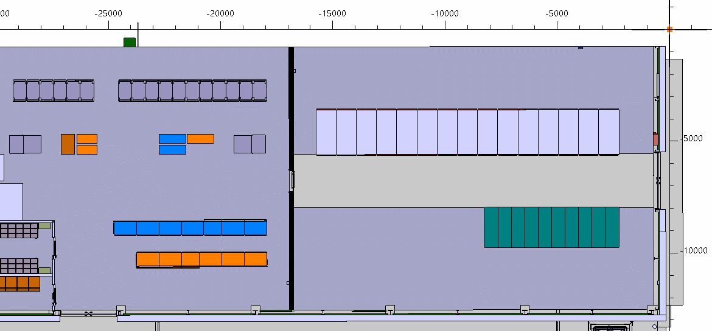
SE57
Coffret a positionner au plus proche d une entrée du bâtiment
entrée

Slide 4
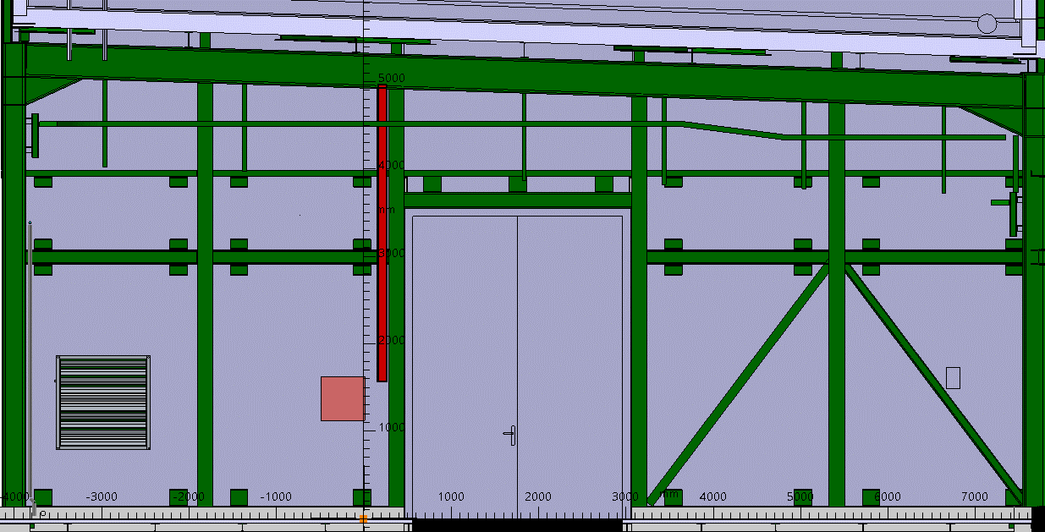
SE57
Hauteur du coffret a 1.2 m du sol
Routage attaché a la structure métallique

Slide 5
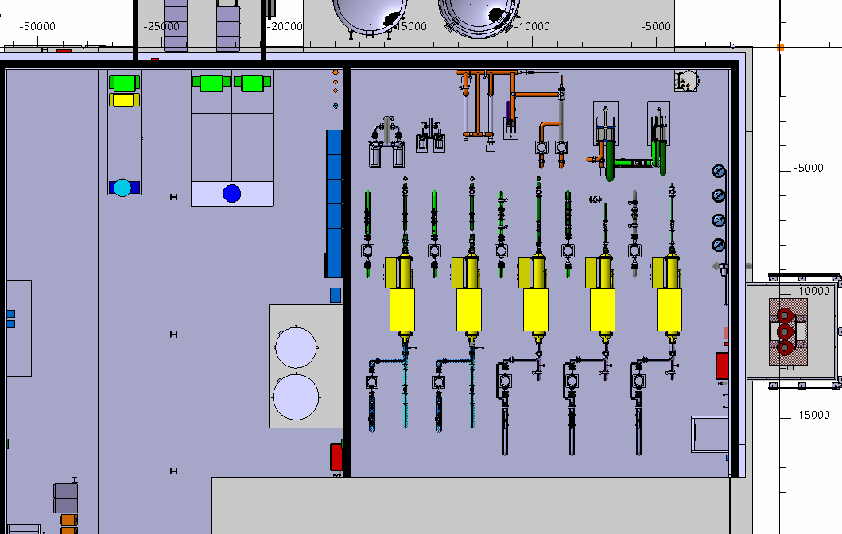
SU57
entrée

Slide 6
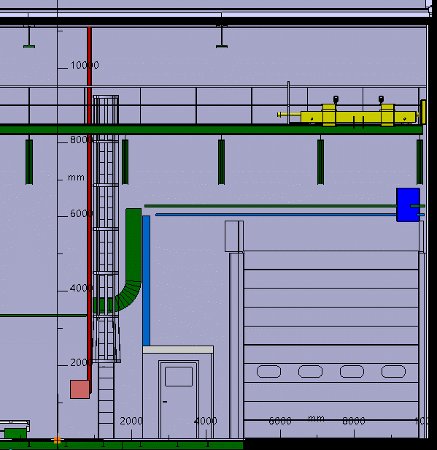
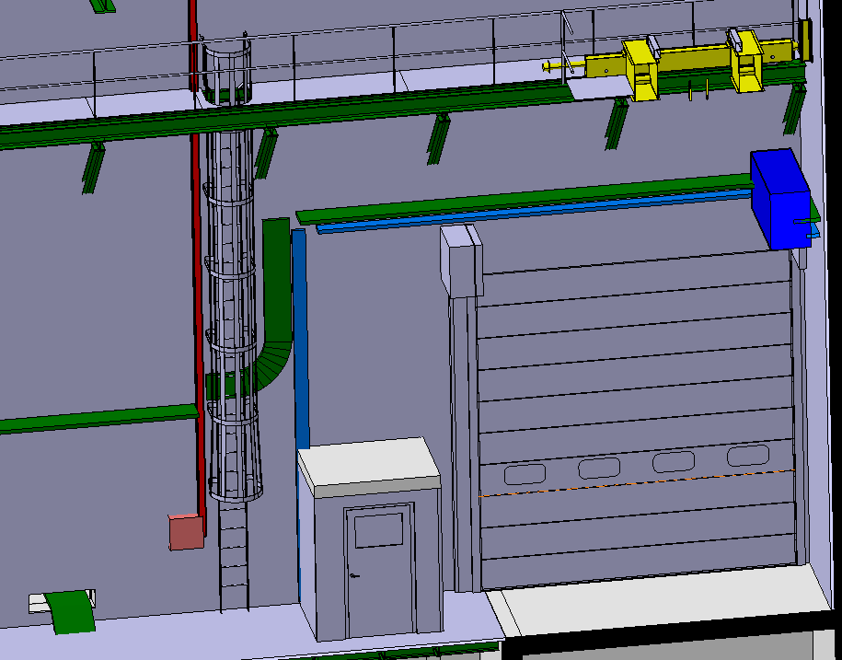
SU57
Routage le long de l échelle a crinoline

Slide 7
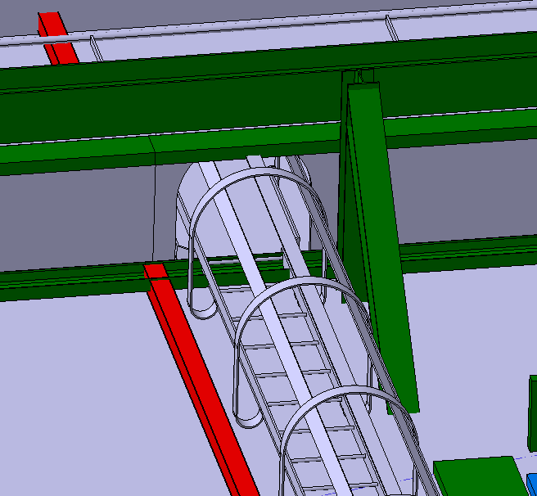
SU57
Réservation a prévoir

Slide 8
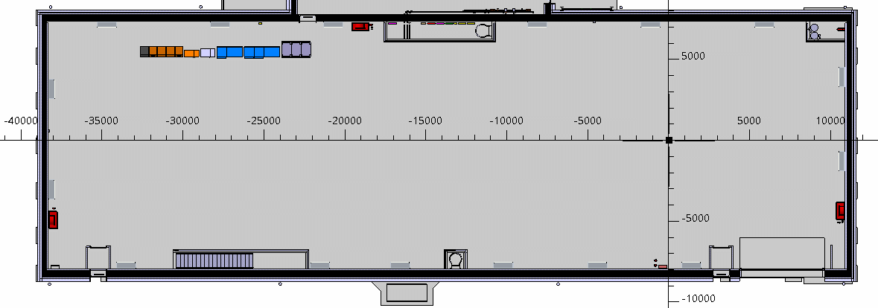
SHM57
entrée

Slide 9
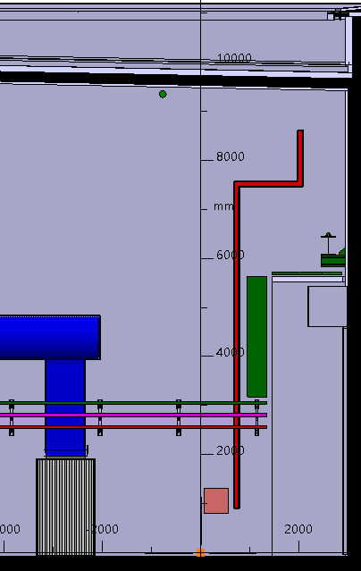
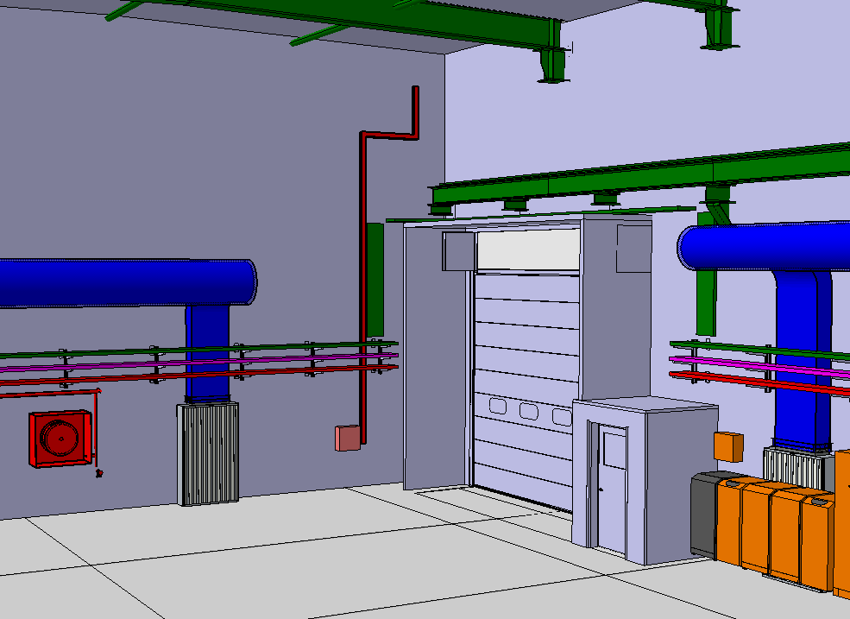
SHM57

Slide 10
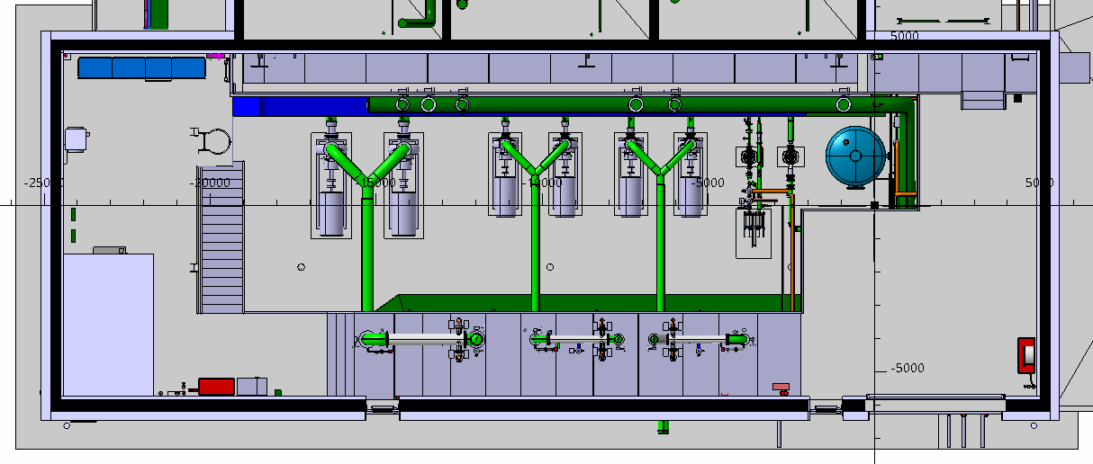
SF57
entrée

Slide 11
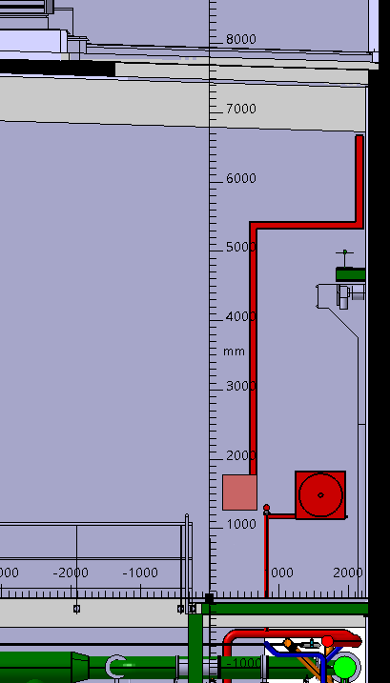
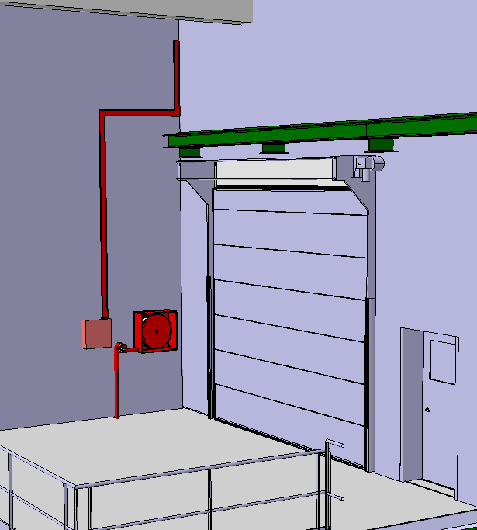
SF57

Slide 12
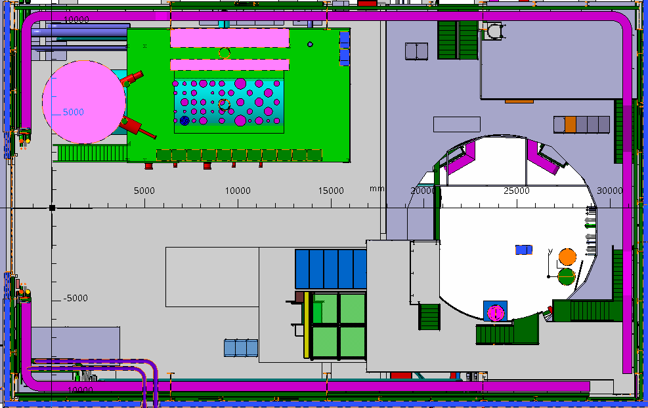
SD57
entrée

Slide 13
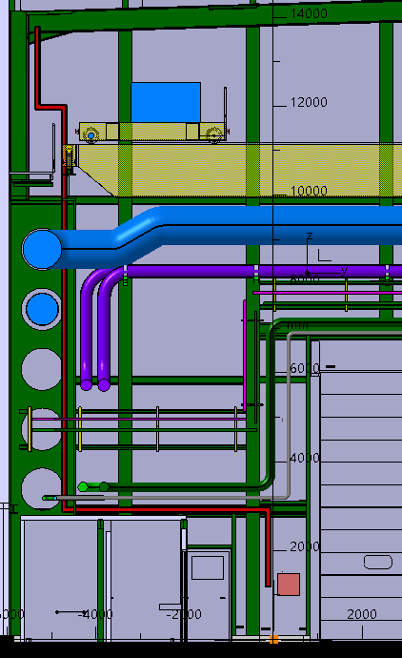
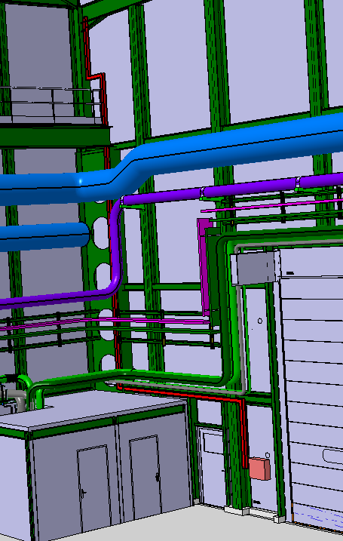
SD57

Slide 14
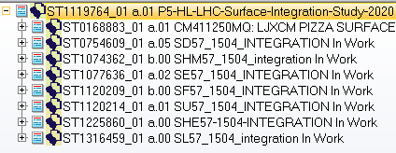
PICTURES EXTRATED FROM REFERENCE :

